Slide 1
МЕТАЛЛИЧЕСКИЕ ПЛАНКИ

Slide 2
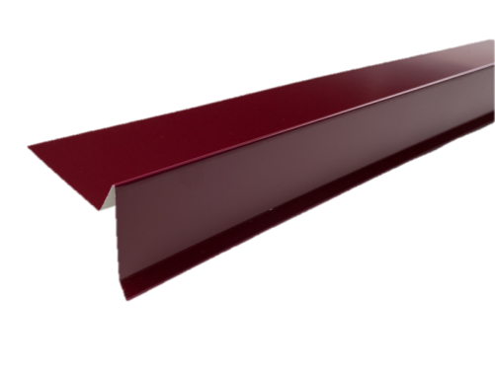
Содержание
1
описание
Область применения
Преимущества
Виды полимерных покрытий
2
Способ применения
Карнизная планка
Торцевая планка
Планка примыкания
Универсальна планка
3
Хранение и транспортировка
4
Логистические параметры

Slide 3
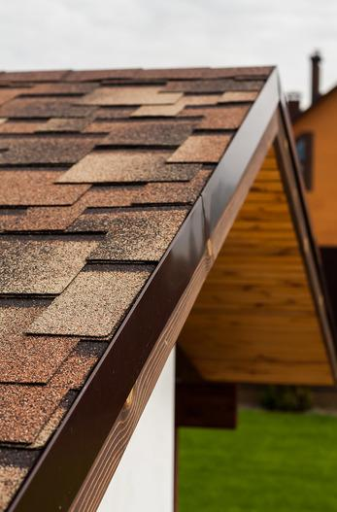
МЕТАЛЛИЧЕСКИЕ ПЛАНКИ ДЛЯ ГИБКОЙ ЧЕРЕПИЦЫ
Доборные элементы, которые служат в качестве дополнительной защиты против проникновения влаги, являясь важной и необходимой частью кровельной конструкции или отделки фасада.
Планки также служат деклоративными элементами и придают крыше завершённый эстетический вид.

Slide 4
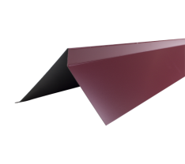
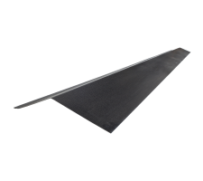
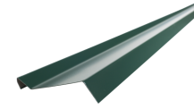
Область применения
Область применения
Торцевая планка – для защиты от влаги и ветра торца основы под битумную черепицу, так же для предотвращения подрыва ветром битумной черепицы со стороны фронтонов.
Карнизная планка – для защиты карнизной доски от порывов ветра и влаги, а также для отвода потоков воды со ската крыши в водосточный желоб.
Планка примыкания – для обеспечения плотного прилегания гидроизоляционного (ендового) ковра к трубам, выходам антенн, вентиляционным проходам и вертикальным стенам.

Slide 5
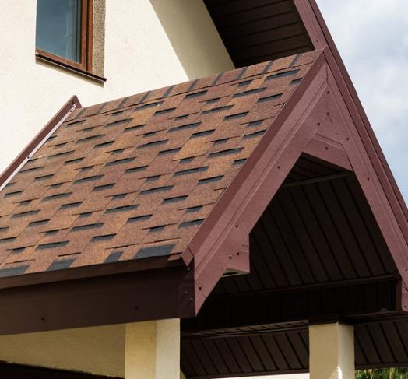
Преимущества
ГЕРМЕТИЧНОСТЬ
ОТСУТСТВИЕ ПАРУСНОСТИ
Защита от проникновения влаги
Защита гибкой черепицы от подрыва при сильном ветре
ЖИВОПИСНАЯ КРОВЛЯ
СТОЙКОСТЬ К АГРЕССИВНОЙ СРЕДЕ
Придание кровле законченного вида
Стойкость к коррозии

Slide 6
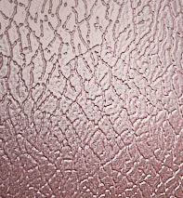
Виды полимерных покрытий планок
Внешний вид и долговечность материалов из оцинкованной стали зависят от полимерного покрытия, предохраняющего ее от агрессивного воздействия среды.
Полиэстер (PE) - покрытие на основе полиэфира. Характеризуется не очень большой толщиной – 25 микрон и хорошей стойкостью цвета, благодаря полиэфирной краске. Фактура поверхности – гладкая, блестящая. Требует бережного обращения при транспортировке и монтаже.
Пластизол (PVC) - полимер, состоящий из поливинилхлорида и пластификаторов. Износостойкое покрытие с устойчивостью к агрессивным средам с толщиной слоя 200 мк. Поверхность имеет текстурный рисунок под кожу (шагрень). Не рекомендуется к использованию в регионах с жарким климатом, т.к. имеет ограниченный интервал рабочих температур.

Slide 7
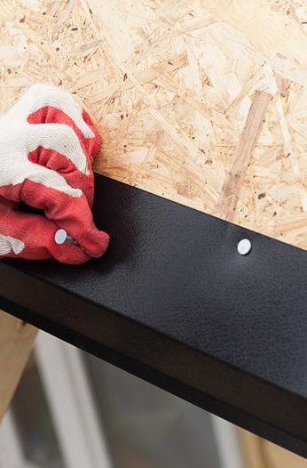
Способ применения
При монтаже гибкой черепицы существует порядок крепления металлических планок

Slide 8
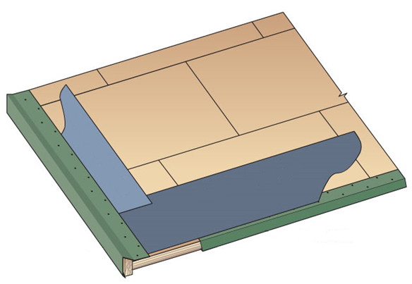
Способ применения
КАРНИЗНЫЕ И ТОРЦЕВЫЕ ПЛАНКИ
Карнизные и торцевые планки укладываются поверх подкладочного слоя с нахлестом 30-50 мм. и крепятся специальными кровельными гвоздями в шахматном порядке с шагом 120-150 мм, а в местах нахлеста 20-30 мм.
Подкладочный ковер
Гидроизоляция
Карнизная планка
Торцевая планка

Slide 9
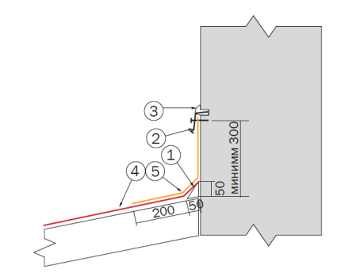
Способ применения
ПЛАНКА ПРИМЫКАНИЯ
В местах стыков ската кровли со стенами набивается треугольная рейка (1), на которую заводится рядовая черепица (4). Поверх рядовой черепицы монтируются полосы ендовного ковра (5) шириной не менее 500 мм с проклейкой битумной мастикой (наносится на всю тыльную поверхность выкройки ендовного ковра). На стену полоса заводится не менее чем на 300 мм. Верхняя часть примыкания закрывается металлической планкой (2) с заводкой в штрабу, которая закрепляется механически и герметизируется (3).
Треугольная рейка
Металлическая планка
Штраба
Рядовая черепица
Ендовый ковер

Slide 10
Хранение и транспортировка
транспортировка
хранение
Металлические планки перевозят транспортом всех видов в соответствии с правилами перевозки грузов, действующими на транспорте данного вида, и техническими условиями погрузки и крепления грузов, утвержденными МПС. Транспортирование планок по железной дороге производят в крытых вагонах повагонными или мелкими отправками.
В закрытой заводской таре, в сухих помещениях с относительной влажностью не более 80%.
Логистические параметры
 | Шт. в упак. | Габариты упаковки | Шт. в паллете | Габариты паллета
Планка карнизная | 10 | 2,05х0,18х0,08м Вес – 13 кг. | 900 | 1,1х2,01х1,2м Вес – 1220 кг
Планка торцевая | 10 | 2,05х0,18х0,15м Вес – 21 кг. | 480 | 1,1х2,01х1,3м Вес – 1060 кг
Планка примыкания | 20 | 2,05х0,15х0,08м Вес – 14 кг. | 1200 | 1,1х2,01х0,8м Вес – 900 кг

Slide 11
Таблица подбора

Slide 12
Спасибо за внимание!
Подробнее о продукте в разделе «Комплектующие» на сайте www.shinglas.ru
WWW.SHIGLAS.RU
8 800 200 05 65
ПРОЯЕССИОНАЛЬНЫЙЕ КОНСУЛЬТАЦИИ

